Slide 1

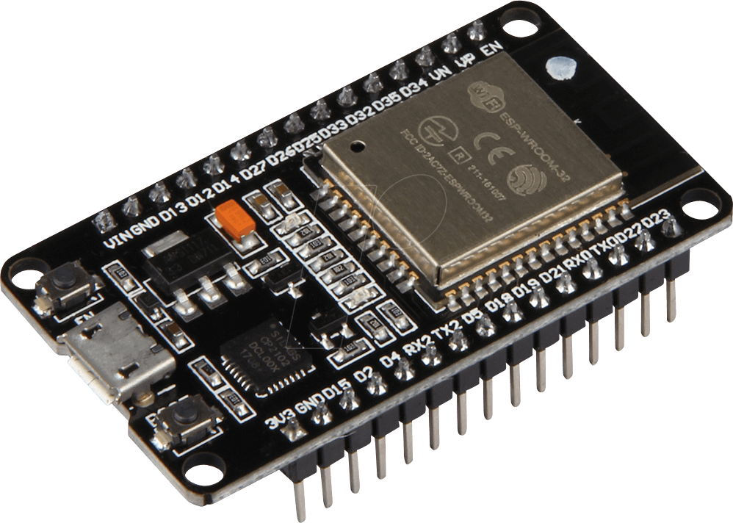

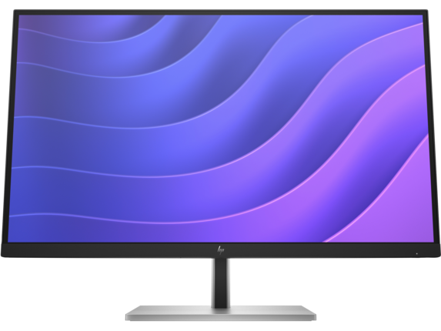
Temperatur und Luftfeuchtigkeit
nb
Sieht Website mit Werten
Kann die Position der Buttons per User Interface setzen/reseten

